Slide 1

义务教育人教版一年级上册
六
复习与关联
第1课时 数与运算

Slide 2

知识回顾
这学期学习了哪些知识？把各个方面的知识
整理一下。

Slide 3
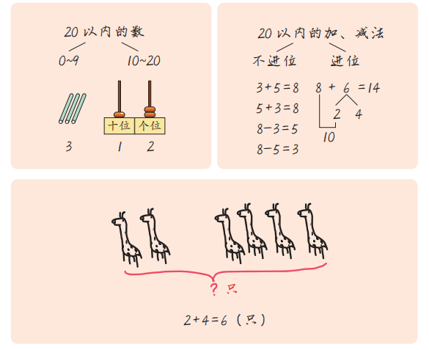

下面是同学们画的一些“知识图”，他们总结了什么？
你还有补充吗？

Slide 4




这学期我们认识了很多数，还学习了加法和减法，你有哪些收获？
我知道4可以表示什么了。
4

Slide 5


1添上1是2,
2添上1是3,
3添上1是4……

Slide 6


我知道了10个一是1个十。
十位
个位
10个一
1个十
1
2
十位上的1表示1个十，个位上的2表示2个一。

Slide 7
看图、想分与合都可以帮助我们计算。
2＋4＝6
6
6－2＝4
2
4
6－4＝2

Slide 8
我会用“凑十”的方法计算。
6 ＋ 5 ＝
11
还可以这样想：
4
1
6＋4＝10
6＋5＝11
10

Slide 9
当堂检测
1.数一数，填一填。
9 |  | 11 |  |  |  |  | 16 |  |  |  | 20
10
12
13
14
15
17
18
19
10 | 12 |  |  | 18
9 | 11
14
16
20
13
15
17
19

Slide 10
2.看图写数。
十位
个位
十位
个位
14
（ ）
20
（ ）
17
（ ）

Slide 11
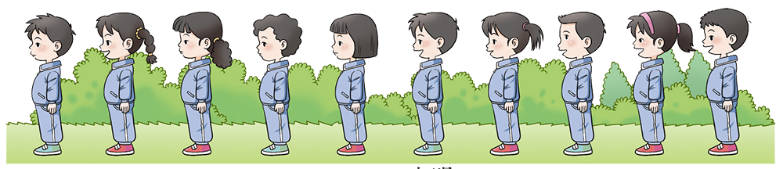
第9
3.
元元
奇奇
奇奇排在第 ，奇奇与元元之间有 人。
14
4

Slide 12
4.（1）3个一和1个十合起来是（ ）；1个十和
（ ）个一组成18。
（2）与18相邻的两个数是（ ）和（ ）；比
17少1的数是（ ）。
13
8
17
19
16

Slide 13
5.在7、20、19、10、17中，最大的数是（ ），最小
的数是（ ），大于10的数有（ ）个。把它们按
从小到大的顺序排列是：
20
7
3
7
17
19
20
（ ）＜（ ）＜（ ）＜（ ）＜（ ）
10

Slide 14
6.
7－2＝
9－5＝
11
11
5
4
8＋3＝
4＋7＝
10＋0＝
13
10
6＋2＝
5＋9＝
5＋8＝
8
14
12
17－10＋8＝
15
3＋4＋5＝
9＋1＋8＝
18
4＋6＋5＝
12－2－8＝
2
15
7＋8－4＝
11

Slide 15
7.在 里上填“＞”“＜”或“＝”。
8＋4 11
6＋5 5＋6
＞
＝
＞
7＋9 10＋7
7＋7 13
＜

Slide 16
8. 里最大能填几？
7＋ ＜12
9＋ ＜14
4
4
＋6＜15
8
＋6＜13
6

Slide 17

课堂小结
通过这节课的学习，你有什么收获?

Slide 18


课后作业
完成《新领程》或《学练优》
本课时的习题。

Slide 19

感谢您使用我们的课件！
欢迎各位老师对此课件提出宝贵的建议，我们将更好的为您服务。
如果您有兴趣参与产品内容研发（课件教案编修、教辅图书编修）
请用QQ扫码添加优翼教育产品顾问李老师的QQ。

Slide 20


学习用优翼 越来越优异
优翼产品与服务
历年中小学生使用人次
3亿+
优翼网教学资源
每年服务师生人次
3000万+
年举办公益
教研活动场次
300+
· 学练优 | 新领程 | 涂重点 | 优翼网 教学资源服务平台 www.youyi100.com

Slide 21

学习用优翼 越来越优异
优翼教学工具书（小学系列）“3+n”选购指南：
教材笔记1本、同步练习1本、检测试卷1本 + 专项提升n本
教材笔记：新领程·涂重点 甘橙语文笔记
同步练习：学练优 新领程 学习单（素养导向的大单元作业）
检测试卷：优干线 真题新卷
假期作业：暑假衔接 寒假衔接
小学总复习：极速提分 系统强化训练 小总冲刺卷 全真模拟卷
字帖系列：四步法写字 写字高手 静心字帖……
语文专项：看图写话 同步作文 默写大通关 阅读与积累 五步法作文 情境化串联古诗词 趣味拼音拼读
数学专项：必考口算应用题 同步口算 口算天天练 模型图解应用题
英语专项：拼读法速记单词 趣味速记音标

Slide 22
声 明
本文件著作权为创作公司所有，仅限于教师教学及其他非商业性和非盈利性用途。如发现盗用、转卖、网络传播等侵权行为，本公司将依法追究其相应法律责任。
部分素材选自网络，如有争议，请联系删改。

